Slide 1


I
Актуальные вопросы реализации ФГОС ООО
Муштавинская И.В.

Slide 2
Всякий раз, когда в текущем процессе появляются отклонения, надо задать следующие вопросы:
«Это случилось потому, что у нас не было стандарта?
Это случилось потому, что мы не следовали стандарту?
Это случилось потому, что стандарт не был адекватным?
Масааки Имаи
японский консультант по менеджменту, автор концепции Непрерывного совершенствования

Slide 3
ФГОС в №273-ФЗ «Законе об образовании» (ст.2)
Качество образования – комплексная характеристика образования, выражающая степень его соответствия федеральным государственным образовательным стандартам и федеральным государственным требованиям (образовательным стандартам и требованиям, устанавливаемым университетами) и (или) потребностям заказчика образовательных услуг, социальным и личностным ожиданиям человека
Федеральный государственный образовательный стандарт - совокупность обязательных требований к образованию определенного уровня и (или) к профессии, специальности и направлению подготовки, утвержденных федеральным органом исполнительной власти, осуществляющим функции по выработке государственной политики и нормативно-правовому регулированию в сфере образования

Slide 4
Проблема «неприятия» стандарта связана, прежде всего, с неприятием системно-деятельностного подхода, «новой дидактики» обучения
Российская школа традиционно опиралась на Гербартовскую дидактику, где «целью обучения в школе является передача учащимся готовых знаний, подлежащих заучиванию и безусловному принятию к действию; активным в школе должен быть прежде всего учитель…» на знаниевый репродуктивный подход

Slide 5
Приказ Министерства образования и науки Российской Федерации от 17 декабря 2010 г. N 1897 "Об утверждении федерального государственного образовательного стандарта основного общего образования". http://rg.ru/2010/12/19/obrstandart-site-dok.html
5. В основе Стандарта лежит системно-деятельностный подход, который обеспечивает:
формирование готовности к саморазвитию и непрерывному образованию;
проектирование и конструирование социальной среды развития обучающихся в системе образования;
активную учебно-познавательную деятельность обучающихся;
построение образовательного процесса с учетом индивидуальных возрастных, психологических и физиологических особенностей обучающихся

Slide 6
МЕТАПРЕДМЕТЫ

Slide 7
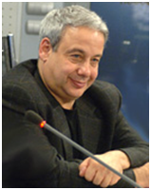
В основе - идея Александра Григорьевича Асмолова, которая трактует метапредметный подход как освоение учащимся УУД
Метапредметные результаты (по А.Г. Асмолову) включают освоенные обучающимися универсальные учебные действия (познавательные, регулятивные и коммуникативные), обеспечивающие овладение ключевыми компетенциями, составляющими основу умения учиться
Универсальные учебные действия - это и есть метаумения, которые в новом стандарте являются основой метапредметных результатов освоения основной образовательной программы
Идея А.Г. Асмолова интересна тем, что позволяет формировать метапредметные результаты в процессе изучения всех без исключения школьных предметов. В предметах порождаются метапредметные результаты, которые являются универсальными умениями. Эти результаты используются в других предметах, в познавательной и социальной практике ученика. Главным средством, обеспечивающим достижение этих результатов, является учебная деятельность

Slide 8



Серия книг издательства КАРО, СПб и «Русское слово. Учебник», Москва

Slide 9
Урок, как пространство формирования метапредметных результатов
Современный урок должен соответствовать запросам государства, т.е. должен готовить ребенка к жизни в высокотехнологичном конкурентном мире. На уроке должны формироваться навыки самостоятельного и критического мышления, творческое мышление, умение работать с информацией, умение учиться, работать в коллективе

Slide 10
Не только или не столько знания, но и…
ДоФГОСовский подход:
ФГОСовский подход:
Ориентация на ЗУНы – знания-умения-навыки
Знаниевый репродуктивный подход
Новые ориентиры и формулировки планируемых результатов:
Предметные результаты
Метапредметные результаты
Личностные результаты
УУД – универсальные учебные действия -овладение учащимися универсальными учебными действиями создаёт возможность самостоятельного успешного усвоения новых знаний, умений и компетентностей, включая организацию усвоения, т.е. умения учиться
Системно-деятельносный компетентностный подход

Slide 11
Урок, как пространство формирования метапредметных результатов
Современные образовательные технологии метапредметного характера
Современные образовательные технологии метакогнитивного рефлексивного характера (метапредметного характера в терминологии ФГОС) сегодня становятся важнейшим ресурсом модернизации современного образования, помогают активизировать и другие ресурсы современного урока
Современные образовательные технологии, такие как метод проектов, технология развития критического мышления, педагогические мастерские, дебаты, проектные, исследовательские и дискуссионные технологии, кейс-метод, технология портфолио, диалоговые технологии в полной мере могут быть отнесены к технологиям определенного характера метапредметного (на языке стандарта)

Slide 12



Технологии

Slide 13
ВНЕУРОЧНАЯ ДЕЯТЕЛЬНОСТЬ

Slide 14

Внеурочная деятельность
Система инструктивно-методических писем и методических рекомендаций (сайт СПб АППО: методическая деятельность, сопровождение учебного плана…)
Пособие «Внеурочная деятельность: содержание и технологии реализации»
База программ ВД
Новые метод. рекомендации на сайте СПб АППО и http://www.spbfgos.org/novosti/

Slide 15
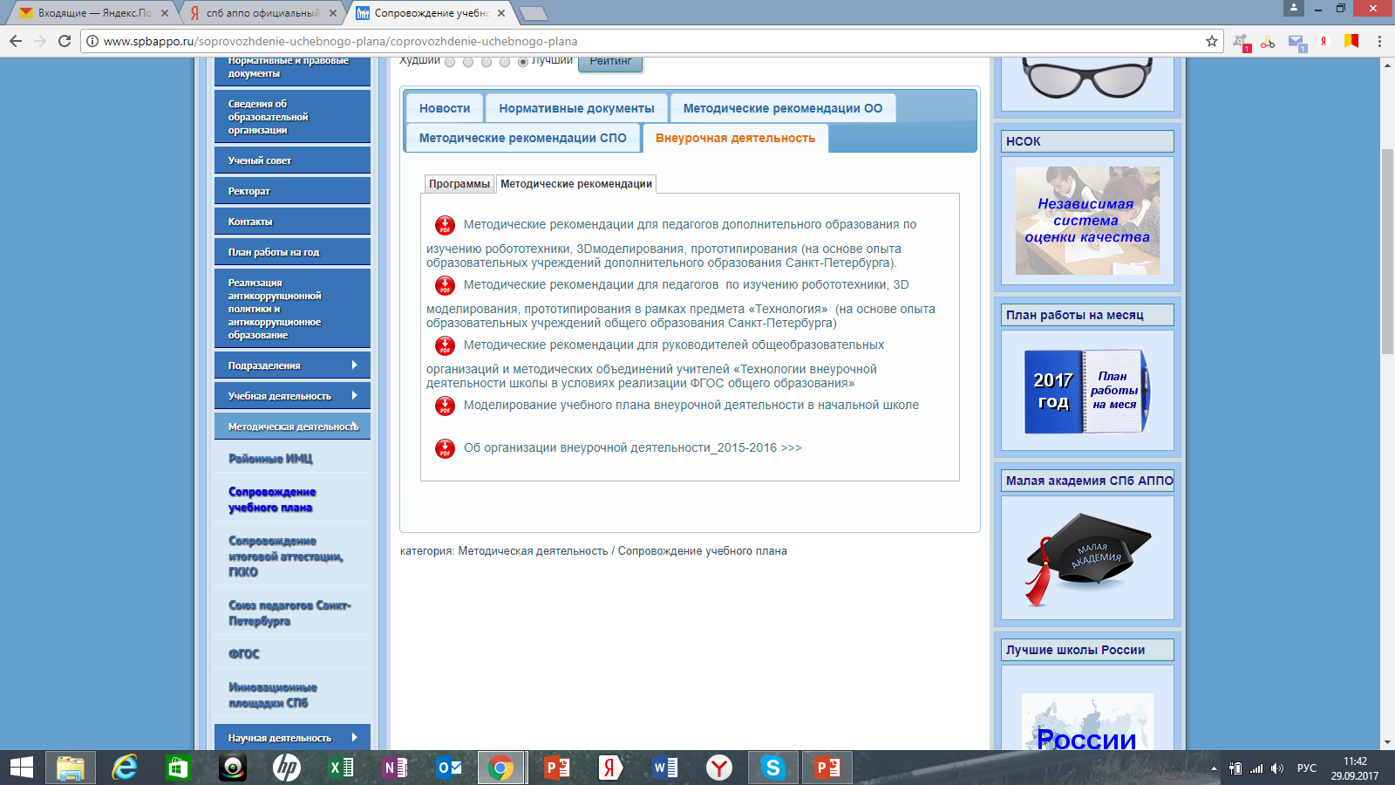

Slide 16
Метарезультаты во внеурочной деятельности
Наряду со знакомыми формами и «околопредметным» содержанием внеурочная деятельность дает возможность организовать максимально насыщенную метапредметную среду. Именно в рамках внеурочной деятельности образовательное учреждение может создать оптимальные условия для достижения метапредметных результатов реализации основной образовательной программы.
Проектирование метапредметных программ может быть построено по разным основаниям. Это могут быть отдельные курсы – метапредметы, в основе которого лежит мыследеятельностный тип интеграции учебного материала.
Проектирование программ ВД по принципу «метапредметности», он состоит в обучении школьников общим приемам, техникам, схемам, образцам мыслительной работы, которые лежат над предметами, поверх предметов, но которые воспроизводятся при работе с любым предметным материалом. Основным инструментом станут технологии.

Slide 17
Проектная деятельность И ИНДИВИДУАЛЬНЫЙ ИТОГОВЫЙ ПРОЕКТ

Slide 18

Методические рекомендации
ПРОЕКТНАЯ ДЕЯТЕЛЬНОСТЬ
Проект "Методические рекомендации для руководителей общеобразовательных организаций и методических объединений учителей по организации проектной деятельности в рамках реализации ФГОС основного общего образования"
http://www.spbfgos.org/srednee-polnoe-obshee-obrazovanie/

Slide 19
НОВЫЕ ПОДХОДЫ К ОЦЕНИВАНИЮ РЕЗУЛЬТАТОВ

Slide 20





Оценка

Slide 21
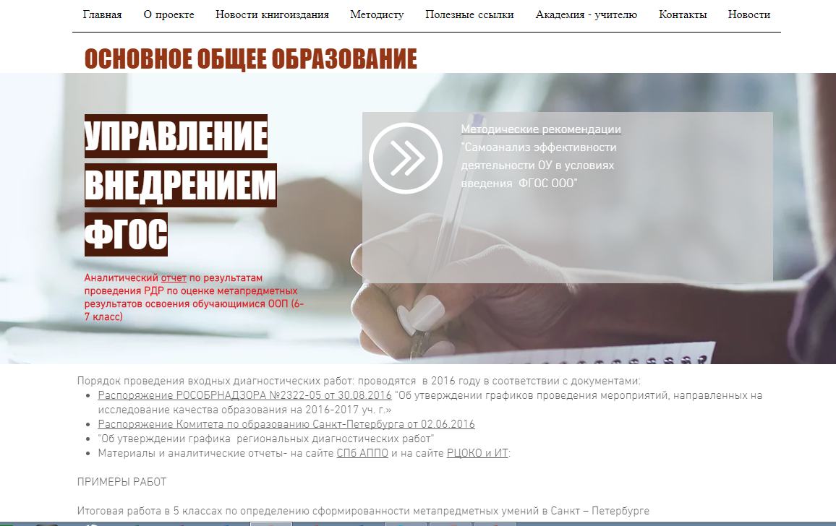

Slide 22

http://www.spbfgos.org/

Slide 23
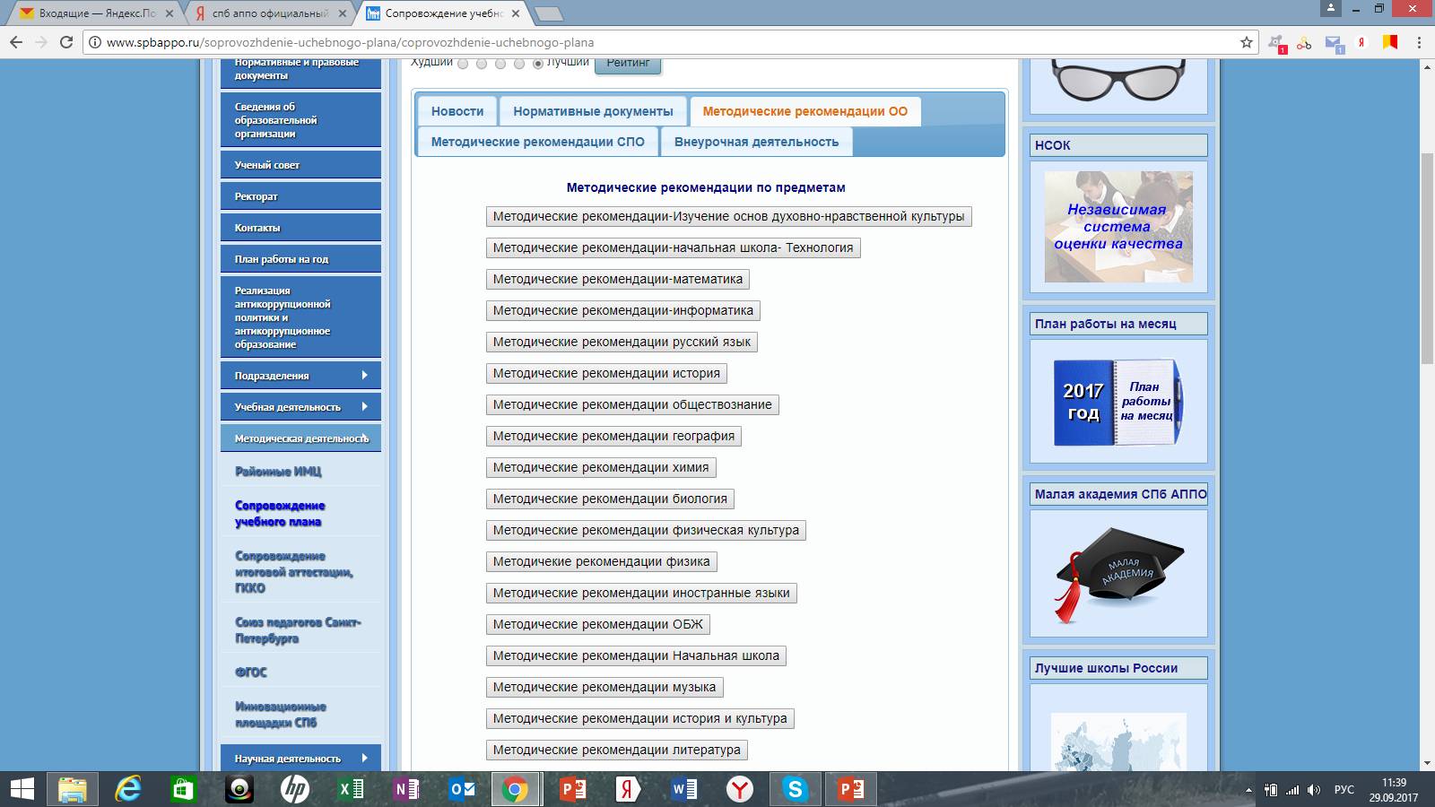
http://www.spbappo.ru/

Slide 24
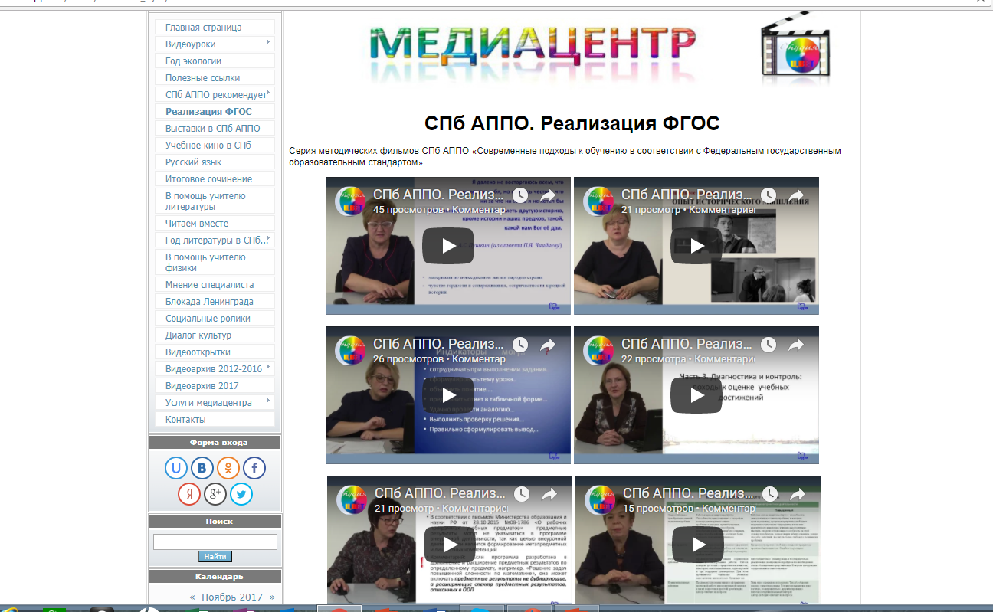

Slide 25
Контактная информация
Кафедра основного и среднего общего образования СПб АППО:
кабинет: 405-406
эл. адрес: kosoospb@gmail.com/
тел. 764-61-93

